Slide 1

L’INNOVATION DANS LES POLITIQUES PUBLIQUES Territorialisées : QUAND LES INTERVENANTS PUBLICS SOCIAUX DEVIENNENT LEADERSHIP DES COOPÉRATIONS
Rencontre des pratiques coopératives –
Collège coopératif 26/06/2025

Slide 2
Établissement public depuis 2013
Alliance intercommunale des 2 villes
Son organisation à travers ses différents services
Un ancrage territorial historique pour un engagement solidaire
Ses missions diverses: prévention, animation et coordination de l’action sociale

Slide 3
L’animation territoriale
Renforcer les coopérations avec les acteurs du territoire pour mieux répondre aux besoin spécifiques
Comment cela se traduit ?
Faciliter l’implantation d’opérateurs dans le domaine de l’habitat
Faire remonter les besoins du territoire auprès des tutelles
Implication et engagement dans des actions au côté des partenaires du territoire
Faciliter les coopérations et soutenir les partenaires face aux évolutions réglementaires

Slide 4
La coordination
Renforcer la coordination afin que les acteurs-ressources se connaissent mieux et que leurs complémentarités soient mieux valorisées
Comment cela se traduit?
Un Pôle Infos seniors avec des moyens renforcés
Renforcer les coopérations et les rapprochements entre les différents acteurs
Un service santé handicap œuvrant à un CLS et à un CLSM avec des axes forts
Être force de proposition autour de projets coopératifs visant à faciliter l’accès aux droits, lutter contre le non recours et prévenir les ruptures d’accompagnement

Slide 5
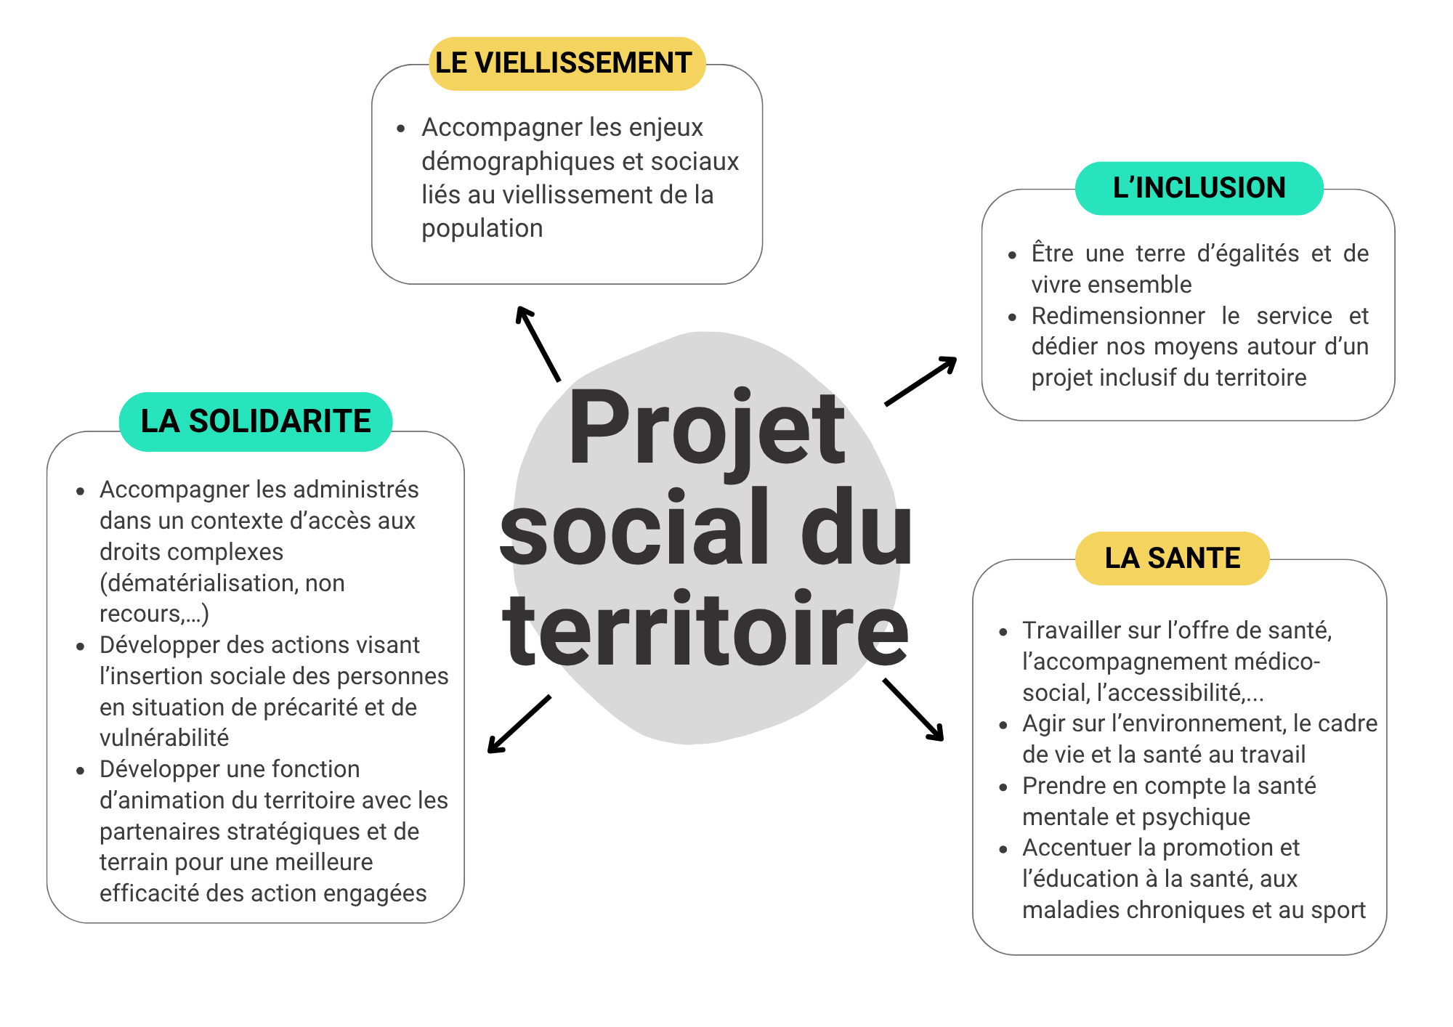

Slide 6
Réponse qui génère
- Des alternatives au placement et aux accueils tenu
- Nouvelle dynamique du quartier
- La préservation du lien social
- Un habitat au cœur de la ville favorisant la proximité ; santé, commerces, structures sociales et culturelles
- Recyclage des bâtiments en logements sociaux avec amélioration énergétique
- Loyers conventionnés sociaux
Les nouveaux besoins
- Analyse des Besoins Sociaux partagée (2022-2026)
- Vieillissement de la population
- Situation d’isolement, exposition aux risques (vulnérabilité, solitude,…)
- Taux de pauvreté en augmentation
- Volonté politique historique et solidaire
Innovation sociale
L’Habitat Partagé
- Loi Elan (2018) -Rapport Wolfrom et Pivetreau (2020)
Expérimentations d’alternatives logements
- Nouvelles réponses habitat inclusifs, habitat partagé, toit intergénérationnel
Co-construction
- Ville de Martigues immeuble en bail à réhabilitation
- Coopérative Soliha Méditerranée, bâtisseurs de logements d’insertion
- Association Madabé, accompagnement au projet de vie partagé
- Le CIAS du Pays de Martigues et le CCAS de Martigues

Slide 7
Vers une culture de l’innovation sociale
Expérimentation d’une Halte pour le répit des Aidants
Logement partagé, toit intergénérationnel
Projet de relayage à domicile
Projet de repérage précoce de la vulnérabilité dans les quartiers prioritaires de la Ville de Martigues
Lutter contre la précarité alimentaire de la Terre à l’assiette
Échanges de savoir interprofessionnels, favoriser l’interconnaissance et le repérage de nouveaux besoins
Lancement d’un laboratoire d’innovation en santé environnement
Et pourquoi pas demain, la création d’un Centre dédié à l’observation, l’exploration et l’innovation sociale...

Slide 8
« L’innovation systématique requiert la volonté de considérer le changement comme une opportunité »
Peter DRUCKER

